Slide 1

Эффективные формы работы на уроках немецкого языка

Slide 2
В современном мире в образовании происходят значительные перемены, которые охватывают практически все стороны педагогического процесса. Личный интерес обучающегося – это решающий фактор процесса образования. И нам, преподавателям, необходимо знать, на какие стороны личности могут повлиять знания немецкого языка, какие использовать технологии в учебном процессе, чтобы получить планируемые результаты.
С овладением любой новой технологией начинается новое педагогическое мышление учителя: чёткость, структурность, ясность методического языка, появление обоснованной нормы в методике.

Slide 3
Применяя новые педагогические технологии на уроках, я убедилась, что процесс обучения немецкому языку можно рассматривать с новой точки зрения и осваивать психологические механизмы формирования личности, добиваясь более качественных результатов.
Свою задачу вижу в том, чтобы создать условия практического овладения языком для каждого обучающегося, выбираю такие методы, приемы и формы обучения, которые позволяют каждому проявить свою активность, креативность, активизировать познавательную деятельность в процессе обучения иностранному языку. Реализовать это позволяют эффективные образовательные технологии, которые я активно использую на своих уроках

Slide 4
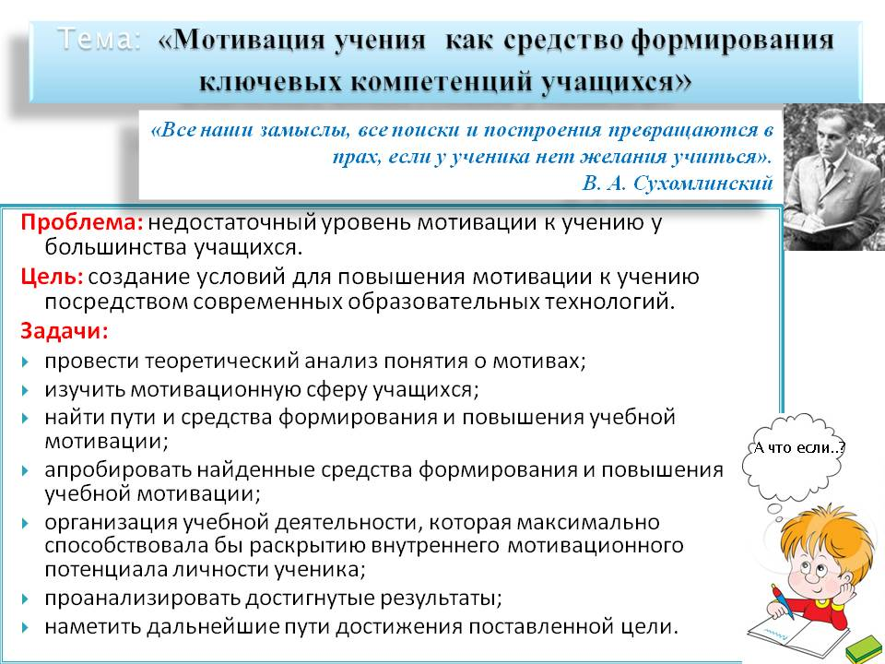
Цель сегодняшнего занятия- познакомить с эффективными формами и методами работы для повышения качества иноязычного общения на уроках немецкого языка.
Задачи:
Показать возможности применения различных методов и приемов в режиме эффективных образовательных технологий
Презентовать педагогический опыт по повышению иноязычного общения на уроках немецкого языка и во внеурочное время
Отработать методические приемы через вовлечение участников мастер-класса в совместную работу
Создать условия для самореализации и творческой активности участников

Slide 5
Эффективные методы работы
* Технология использования в обучении игровых методов.
* Информационно- коммуникативные технологии.
* Технология проектной деятельности.
* Технология модельного обучения (занятия в виде деловых игр, уроки типа: урок-игра, урок-праздник.
* Технология коммуникативного обучения
* Здоровьесберегающие образовательные технологии.
* Технология дифференцированного подхода в обучении.
* Технология обучения в сотрудничестве (командная, групповая работа).

Slide 6
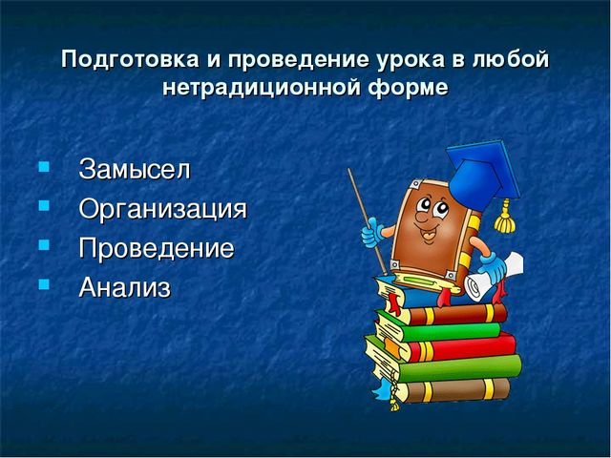

Slide 7
“Скучные уроки годны лишь на то,
чтобы внушить ненависть и к тем,
кто их преподаёт,
и ко всему преподаваемому”.
Руссо Жан-Жак
Л.Н. Толстой сказал: «Чем легче учителю учить, тем труднее ученикам учиться. Чем труднее учителю, тем легче ученику. Чем больше будет учитель сам учиться, обдумывать каждый урок и соизмерять с силами ученика ... Чем больше вызывать на вопросы и ответы, тем легче будет учиться ученик».
« Общим психологическим правилом выработки интереса будет следующее: для того чтобы предмет нас заинтересовал, он должен быть связан с чем-либо интересующим нас, с чем-либо уже знакомым, и вместе с тем он должен всегда заключать в себя некоторые новые формы деятельности, иначе он останется безрезультатным» Л. С. Выгодский.
«Все наши замыслы, все поиски и построения превращаются в прах, если у ученика нет желания учиться» В. А.Сухомлинский.
«На свете есть только один способ побудить людей что- то делать и он заключается в том, чтобы заставить человека захотеть это сделать»
Д. Карнеги
«Можно привести коня к водопою, но нельзя заставить его пить»
Дороти Парнер

Slide 8
Каждому учителю известна такая ситуация: ребенок может учиться, но ленив, безынициативен, ко всему относится спустя рукава.
И часто спрашивают: «А зачем учить иностранный?» Вопрос для них совершенно естественный и простой, но очень трудный для того, кому его задают.
Ответ на него должен давать урок.
Мотивы возможного применения знаний в будущем недостаточно сильны в борьбе с каждодневными трудностями обучения.
Когда студенты приступают к занятиям , ни один преподаватель не может пожаловаться на отсутствие у них интереса к предмету.
Но чем сложнее становится материал, тем интерес значительно ослабевает. Отсюда вытекает проблема важности развития мотивов на каждом уроке.

Slide 9
Способы повышения мотивации
1.Четко поставленная цель.
2. Создание проблемной ситуации.
3. Необычная форма обучения.(Эвристическое обучение, игровой характер проведения занятий).
4. Творческий характер учебно-познавательной деятельности.
5. Постоянный анализ жизненных ситуаций, личный опыт.
6. Проектно-исследовательская деятельность.
7. Эмоциональное воздействие.(Чувство юмора).
8. Дифференцированное обучение.

Slide 10
Нетрадиционный урок – это импровизирование учебного занятия, имеющее нетрадиционную структуру. Такой урок включает в себя приемы и методы различных форм обучения. Он основан на совместной деятельности педагога и обучающихся, совместном поиске, апробировании новых форм работы, что в конечном итоге влияет на активизацию познавательной активности на уроках и повышение эффективности преподавания.
Педагог создает ситуацию, в которой каждый студент в группе должен иметь возможность сформулировать собственную цель относительно заявленной темы урока, должен иметь возможность создать собственный продукт в ходе изучения темы, используя наиболее приемлемые для него темпы и способы работы. В теме «Семья», «Распорядок дня студента», «Хобби», «Досуг», «Поход по магазинам», «Питание» уже заложен огромный личностный потенциал. Все, что нужно сделать — помочь студентам найти свое решение предлагаемой темы, свою проблему, которую он хотел бы решить в рамках этой темы.

Slide 11
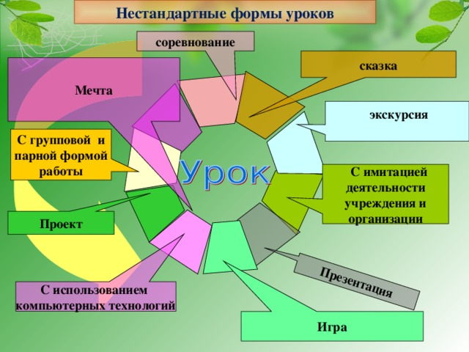

Slide 12
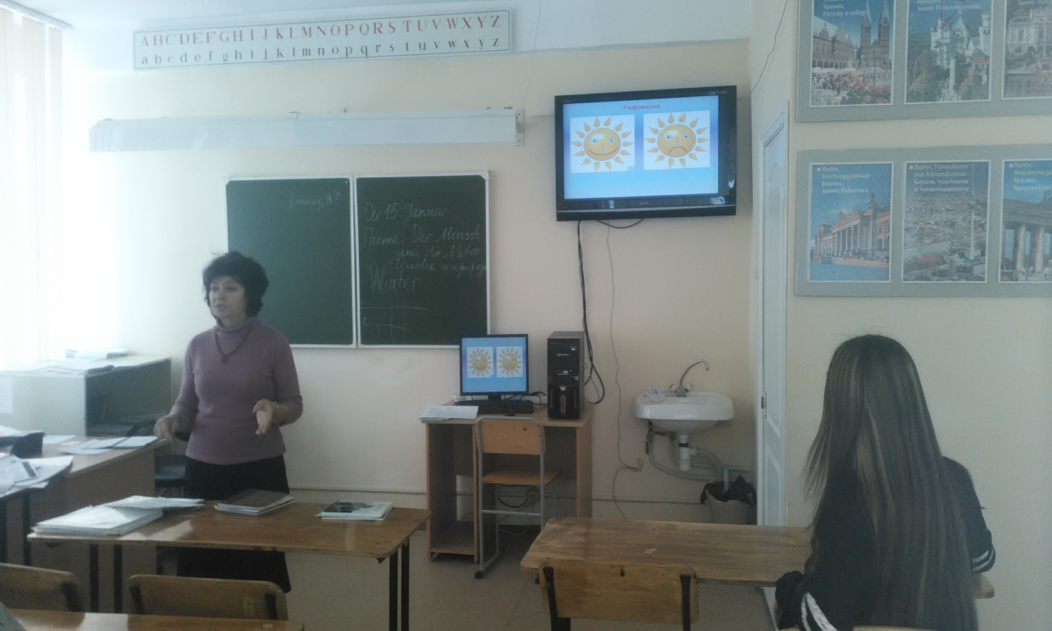
Уроки-игры. На таких уроках создается неформальная обстановка, игры развивают интеллектуальную и эмоциональную сферу обучающихся. Особенностями этих уроков является то, что учебная цель ставится как игровая задача, и урок подчиняется правилам игры, обеспечивая увлеченность и интерес.

Slide 13
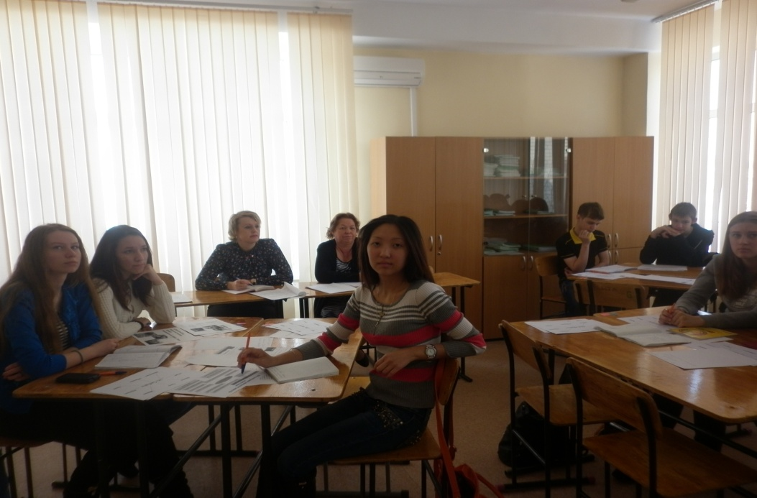
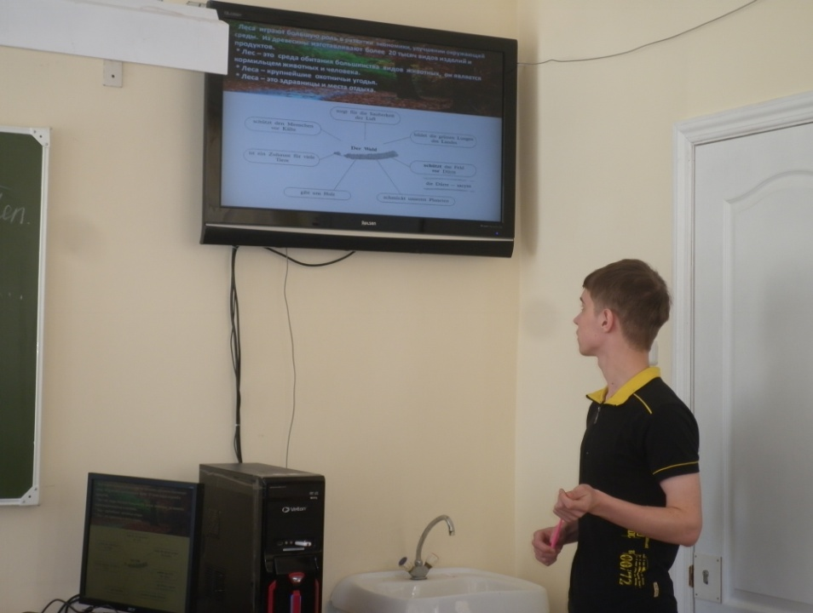
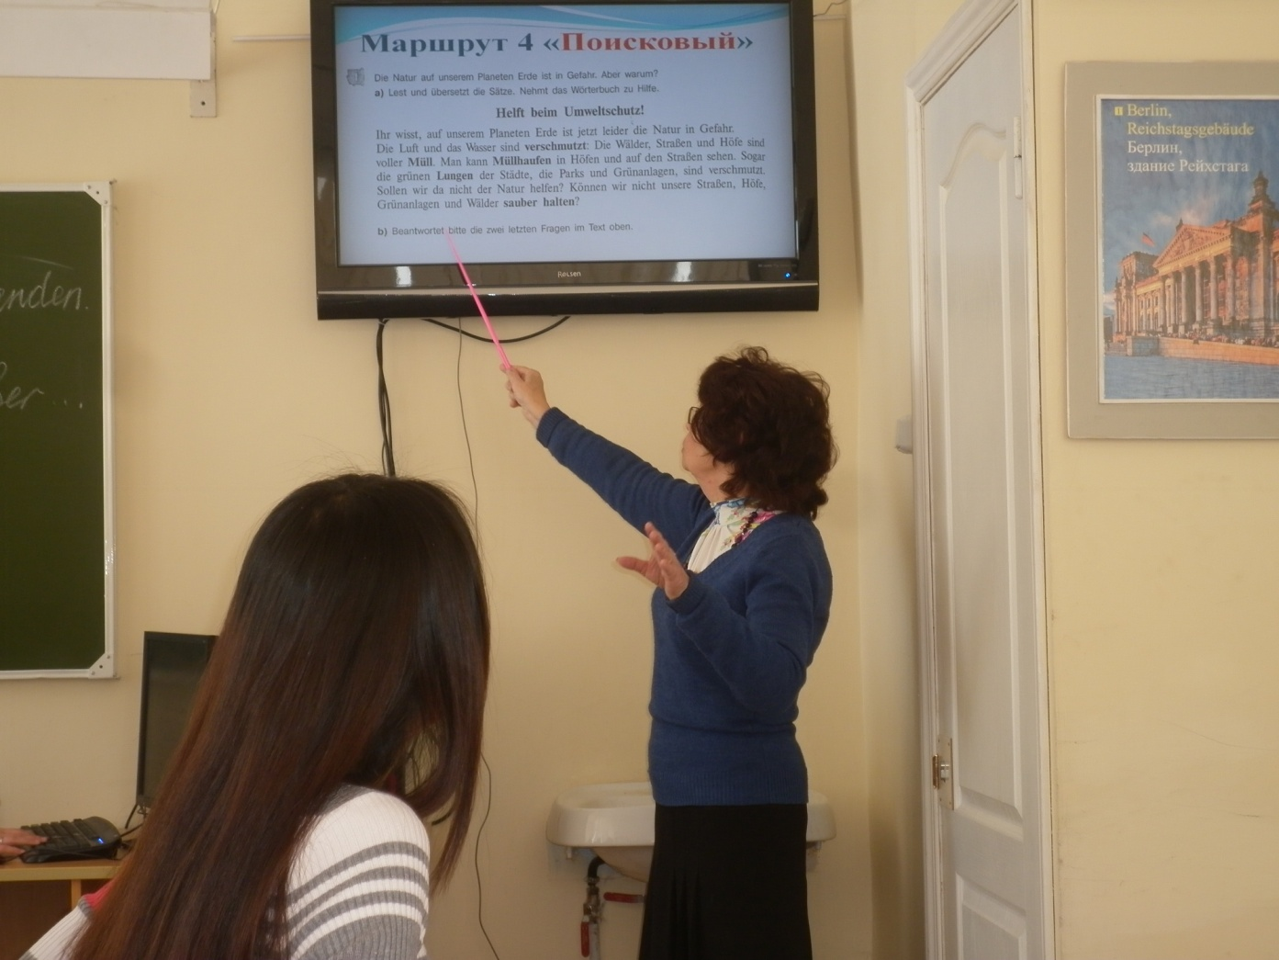

Slide 14
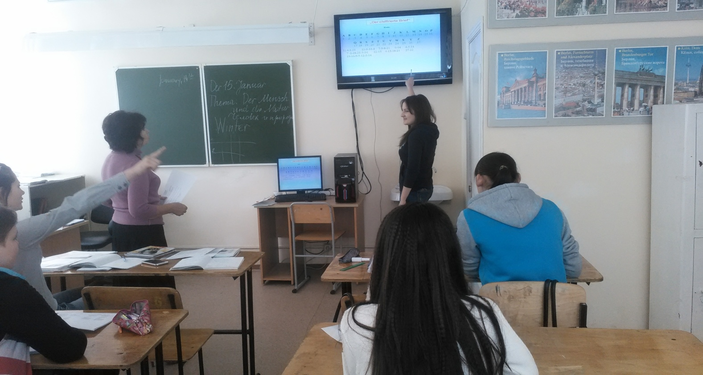
Ролевая игра.
Для того чтобы возбудить интерес , применяю в различных вариантах следующие ролевые игры: «Своя игра», повторение алфавита , «Кто быстрее», «Найди ошибку», «Закодированный ответ», «Домино», «Собери карточку», «Эстафета». Деловая игра — на основе игрового замысла моделируются жизненные ситуации. Это такие уроки, как «Семья», «Магазин», «Путешествие».

Slide 15
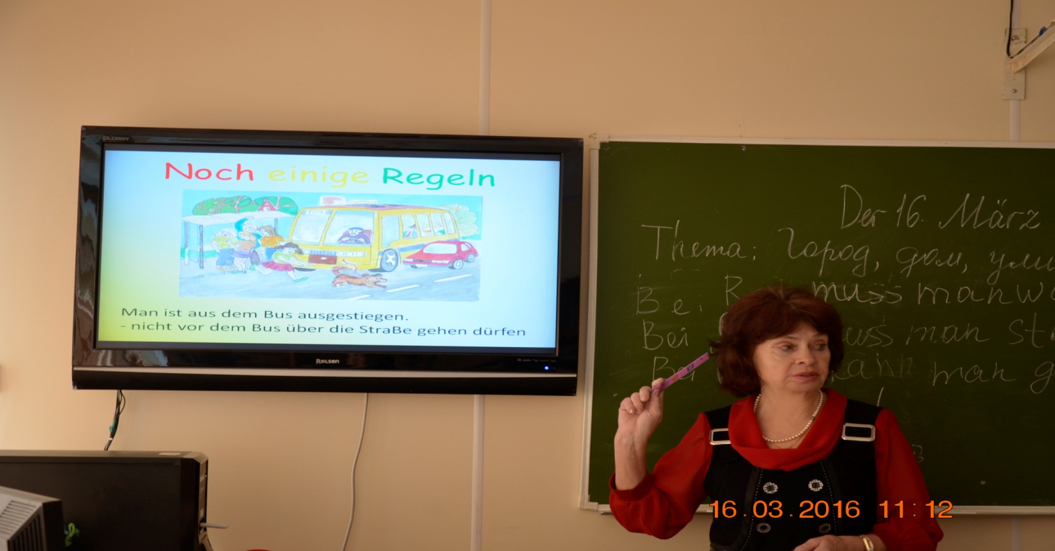
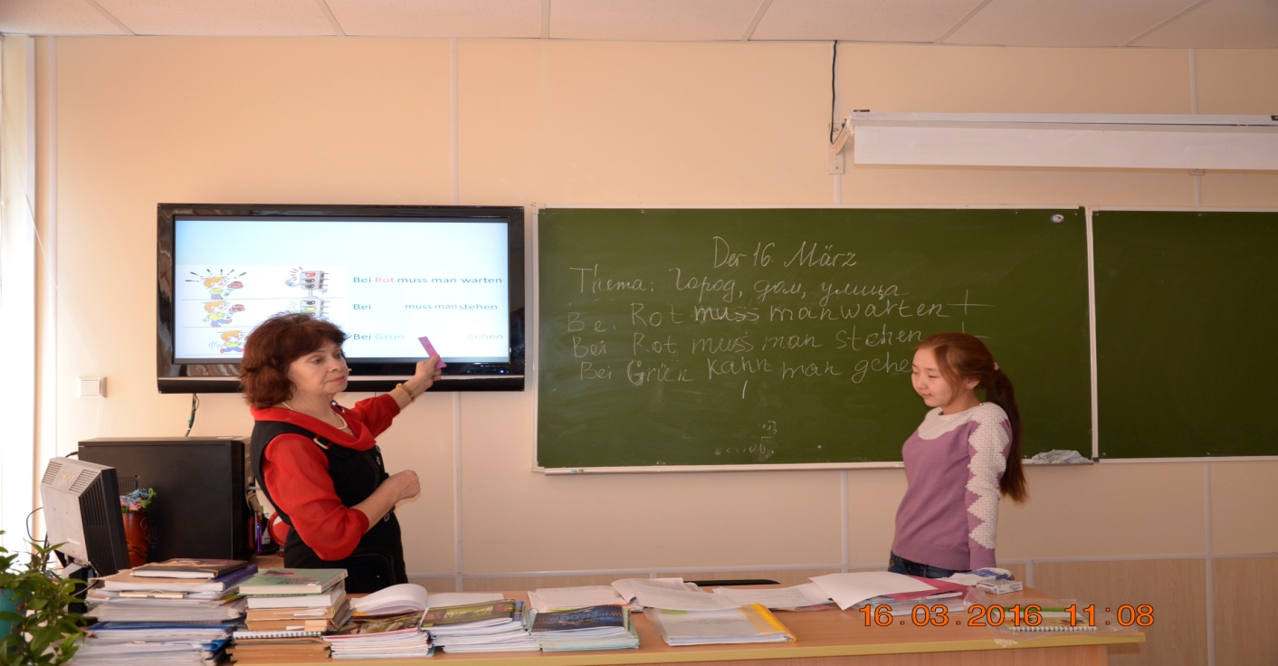

Slide 16
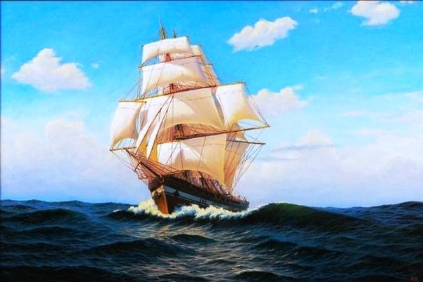
Уроки-сказки, уроки-путешествия
опираются на фантазию и развивают её.
Сама форма таких уроков близка и понятна не только первокурсникам, но и старшекурсникам.

Slide 17
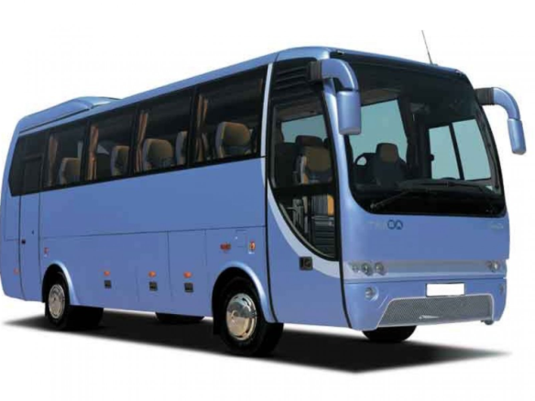
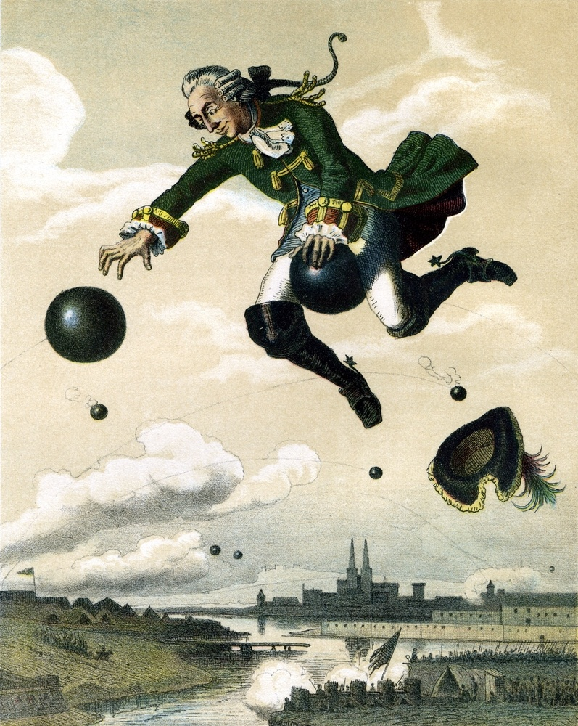

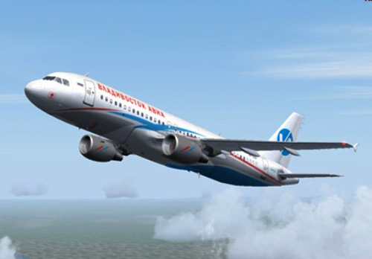
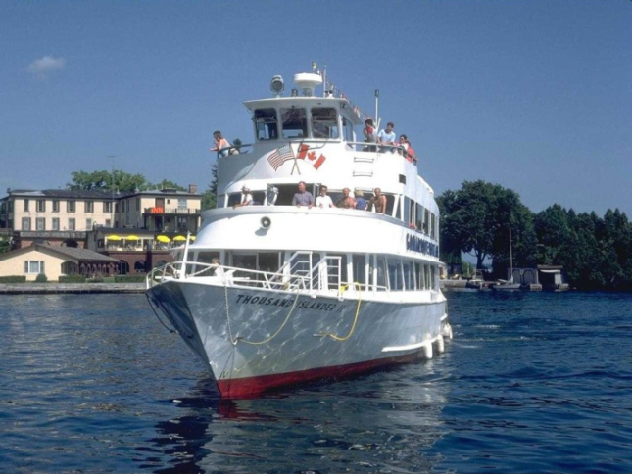
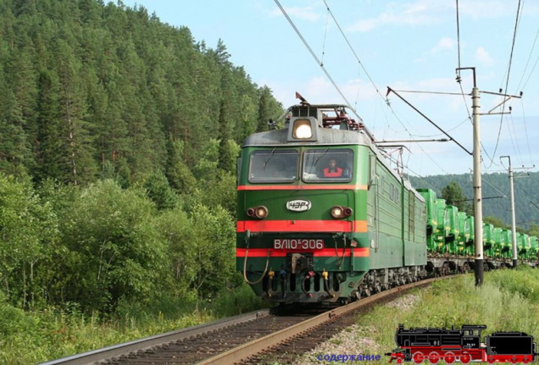

Slide 18

Уроки, основанные на формах и методах работы, известных в
общественной практике: исследование, изобретательство,
комментарий, мозговая атака.
Worter zu ubersetzen
1. die Natur 7. der Hugel
2. der Wald 8. das Wasser
3. das Feld 9.der Stuhl
4.das Brot 10. das Ozonloch
5. die Wiese 11. In Gefahr sein
6. der Himmel 12. das Problem

Slide 19
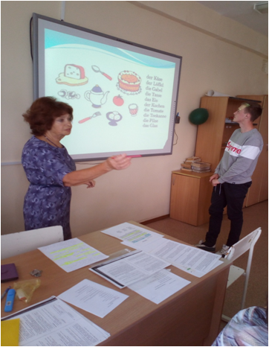
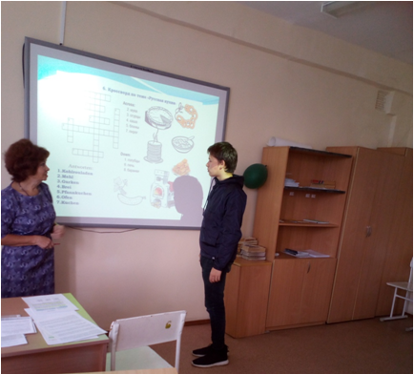

Slide 20
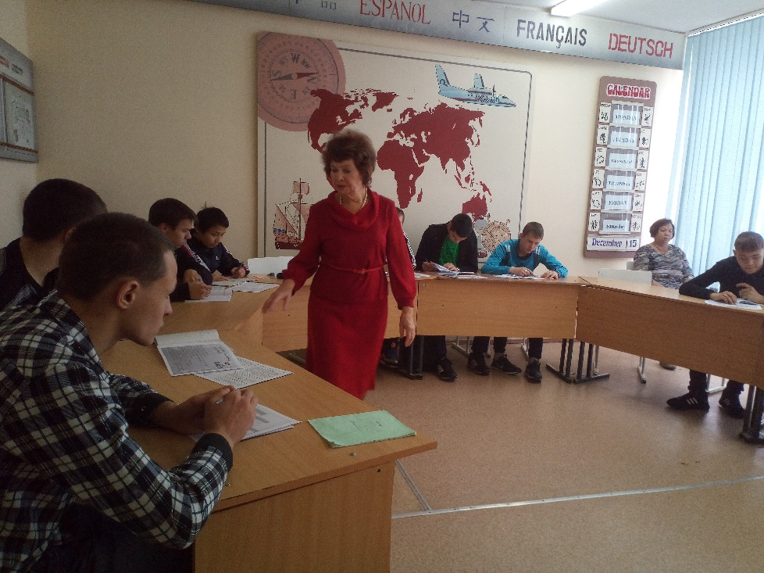
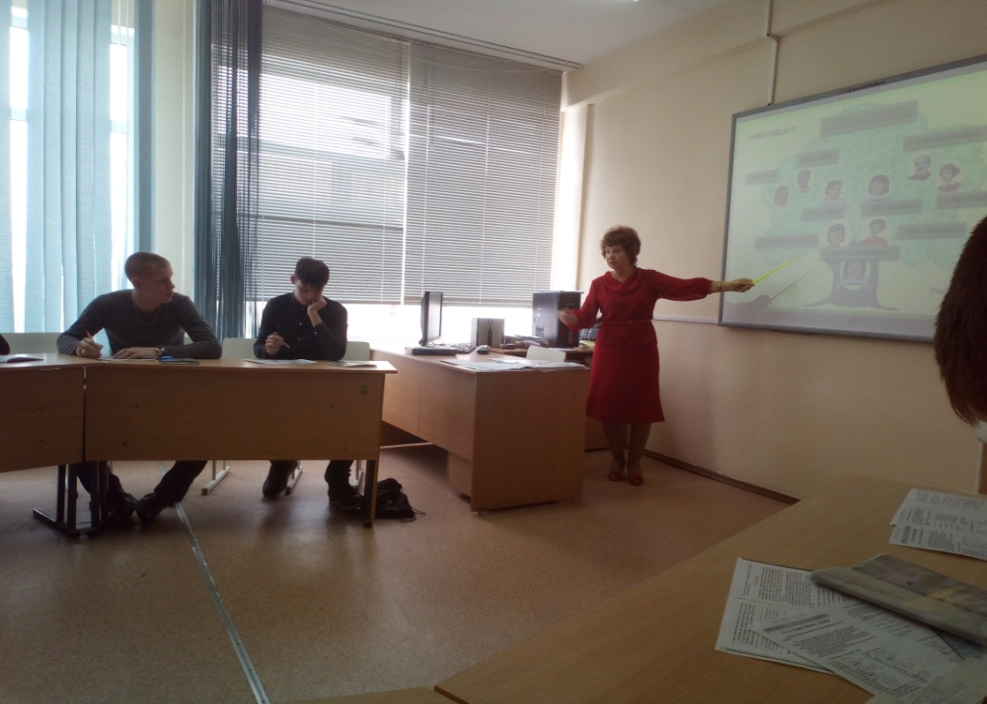
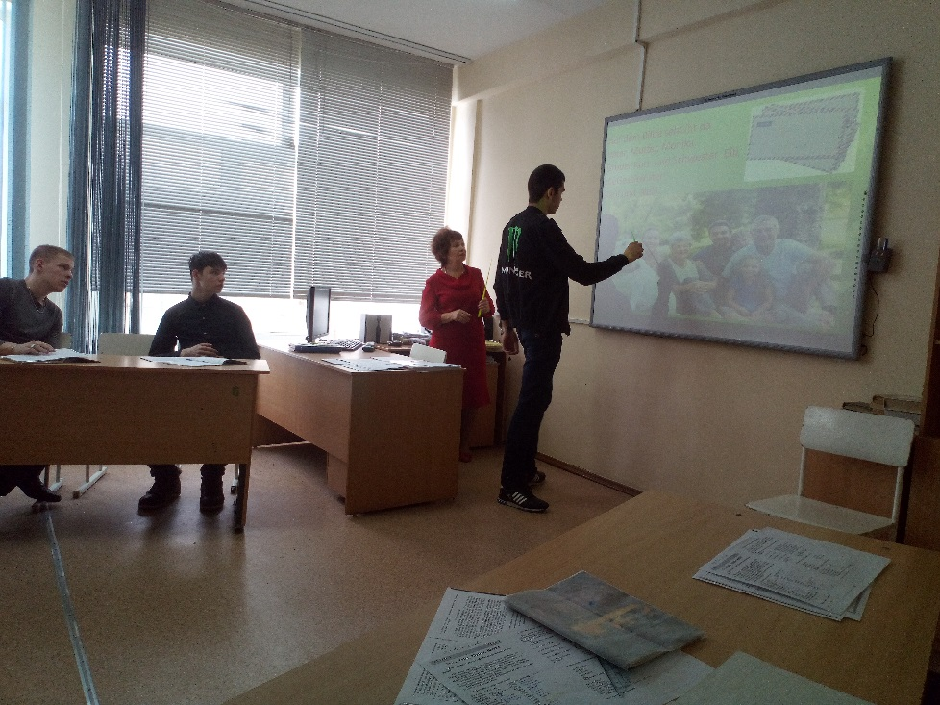

Slide 21
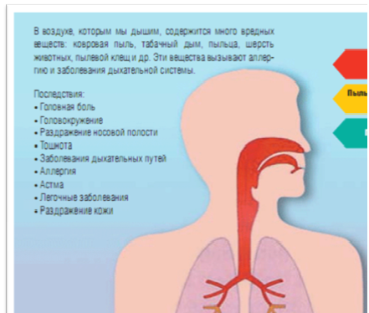
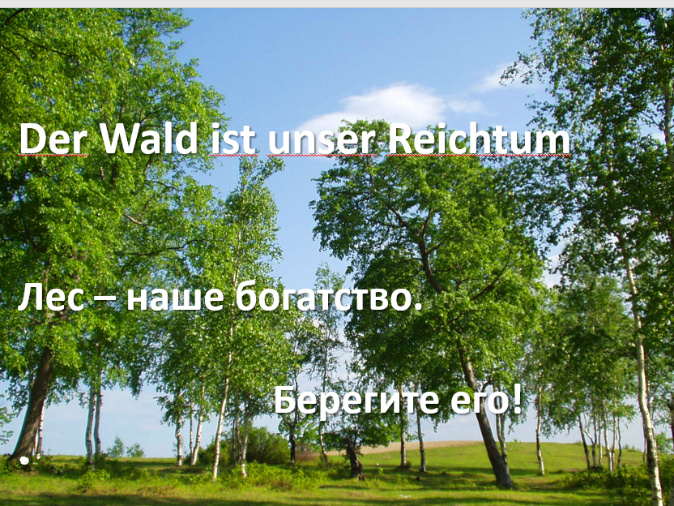
Интегрированный урок . Межпредметная интеграция дает возможность систематизировать и обобщать знания по смежным учебным предметам. Исследования показывают, что повышение образовательного уровня обучения с помощью межпредметной интеграции усиливает его воспитывающие функции. Так был проведен открытый интегрированный урок (немецкий язык, биология) по теме «Природа вокруг нас». Такие уроки позволяют обеспечивать обучаемых прочными знаниями материала учебной программы с одновременным осуществлением разноаспектного формирования и развития личности обучаемого – с учётом его индивидуальных способностей и возможностей.

Slide 22
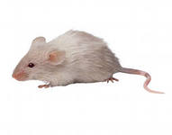

Уроки КВН. Уроки-викторина
Цель урока — закрепление умений решать задания разных типов. Заранее формируются команды и жюри. Подбирается материал для кратких сообщений по теме. Начинается урок с сообщения; затем — разминка; далее — конкурс капитанов. Потом — конкурс команд: самостоятельное, «на время» решение поставленных вопросов к заданиям. Завершается урок подведением итогов и объявлением команды победительницы.
Уроки типа КВН применяется преимущественно при повторении тем.
Aufgabe 1. «Подбери рифму»
1 команда:
Im Zirkus spielt der …,
sein schöner Ball ist bunt und rund.
2 команда:
Unser guter lieber Vater
streichelt einen schwarzen …
Kater
Маus
Krokodil

Slide 23
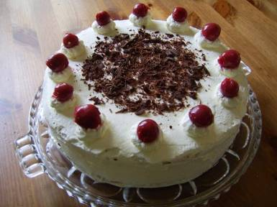


ZU ADVENT HAT JEDE DEUTSCHE FAMILIE ….
Schwarzwalder Torte
K
Einen Adventskranz
C
einen Tannenbaum
G

Slide 24

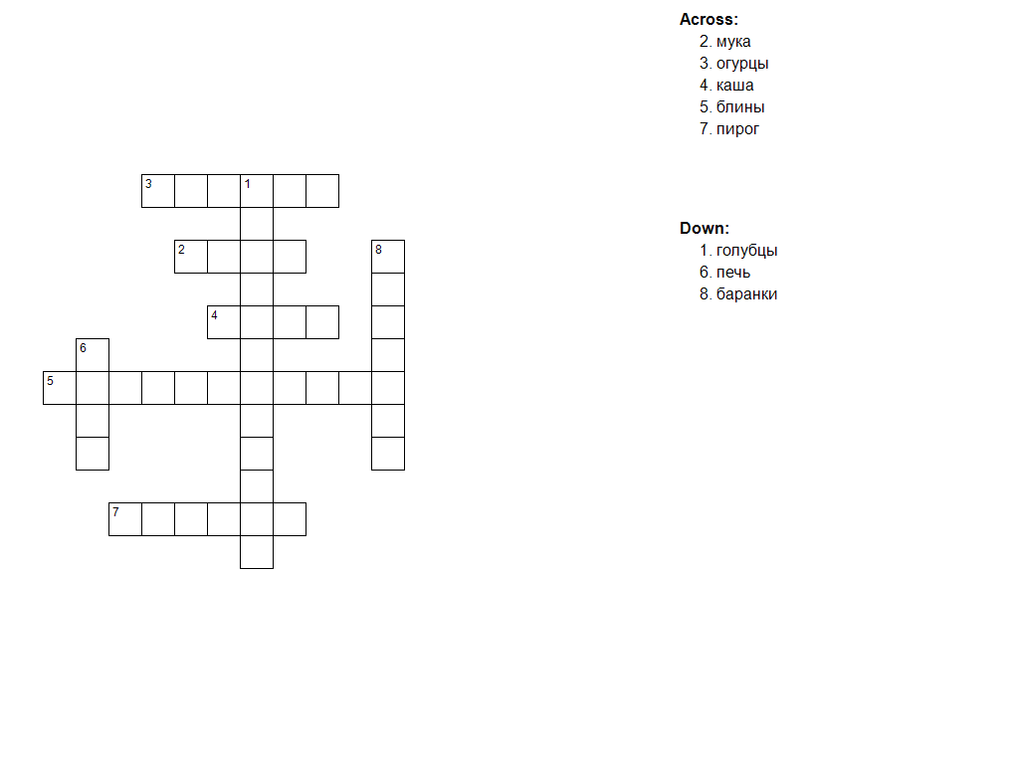



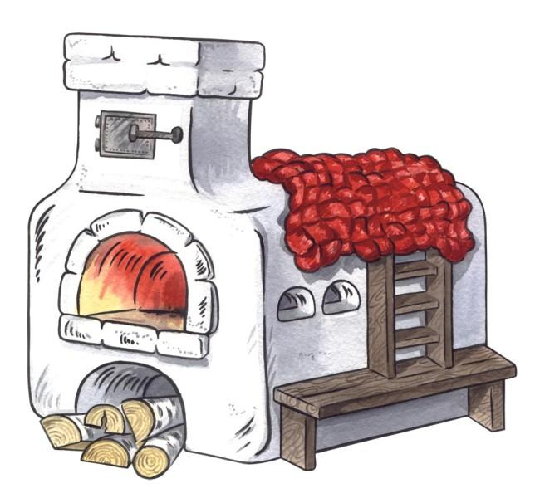
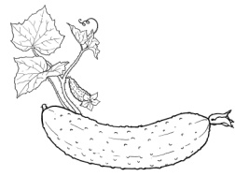
Antworten:
Kohlrouladen
Mehl
Gurken
Brei
Pfannkuchen
Ofen
Kuchen

Slide 25
10 эффективных способов мотивации на уроках
1.Поощряйте!
2.Ожидайте от них лучшего.
3.Установите реалистично-высокие ожидания.
4.Варьируйте педагогическую деятельность на уроке.
5.Позволяйте хорошо успевающим студентам взять тайм-аут.
6.Соотносите ваш урок с действительностью.
7.Озвучивайте цели следующего урока.
8.Дети обычно действуют, предпочитая «сейчас» больше, чем «потом» .
9.Не говорите сегодня о них вчерашних.
10.Распространяйте энтузиазм как вирус.

Slide 26
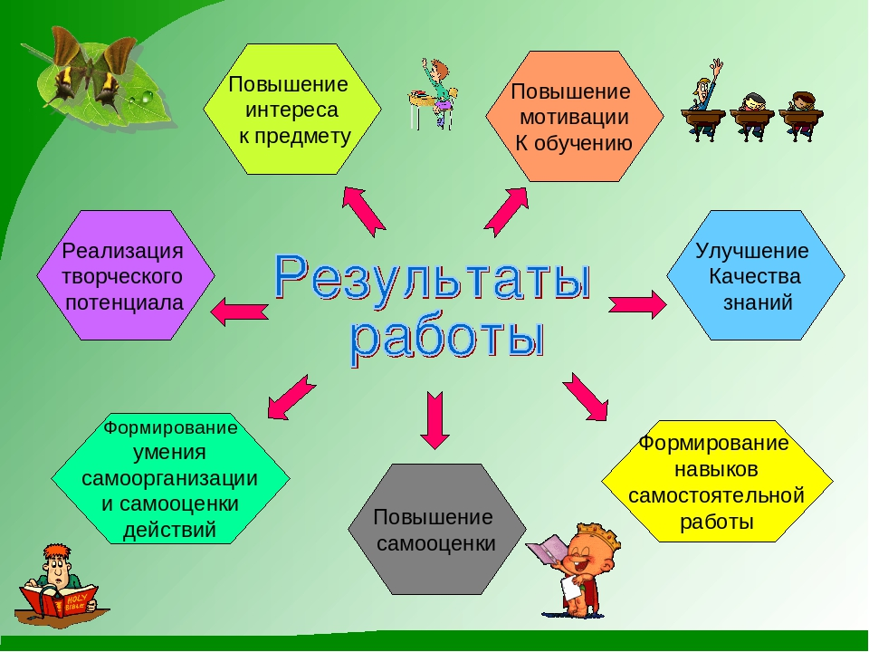

Slide 27
Видеоурок
Важной задачей преподавателя является создание реальных и воображаемых ситуаций общения на уроке иностранного языка
Не менее важным считается приобщение к культурным ценностям народа - носителя языка. В этих целях большое значение имеют аутентичные материалы, в том числе видеофильмы. Их использование способствует реализации важнейшего требования коммуникативной методики - представить процесс овладения языком как постижение живой иноязычной культуры; индивидуализации обучения и развитию мотивированности речевой деятельности обучаемых.
Еще одним достоинством видеофильма является его эмоциональное воздействие на обучаемых.. Использование видеофильма помогает также развитию различных сторон психической деятельности обучающихся, и прежде всего, внимания и памяти. Во время просмотра возникает атмосфера совместной познавательной деятельности. В этих условиях даже невнимательный становится внимательным. Так, непроизвольное внимание переходит в произвольное, его интенсивность оказывает влияние на процесс запоминания.

Slide 28
вывод
Таким образом, названные формы занятий и методы обучения поддерживают
интерес к предмету, повышают мотивацию к учению, способствуют развитию социокультурной компетенции. Использование нетрадиционных уроков позволяют достигать стабильно положительных результатов. Об этом говорят результаты их успеваемости.
Использование нетрадиционных форм проведения урока, различных технологий, преобразования материала и подбора дополнительного к каждой теме позволили показать абсолютную успеваемость на 100% уровне.
Качественная успеваемость по сравнению с предыдущим годом повысилась на 6 -10%.
В настоящее время проблема формирования положительной мотивации к изучению немецкого языка и связи ее с познавательными интересами , потребностью в овладении новыми знаниями, умениями, навыками коммуникации является актуальной

